Slide 1



TRƯỜNG TIỂU HỌC ÁI MỘ A
Luyện tập
Giáo viên : Đặng Sáu

Slide 2



Mục tiêu bài học này:
Nhớ được cách tính diện tích, thể tích một số hình.
Vận dụng được công thức tính diện tích, thể tích để giải một số bài toán.

Slide 3
Sau bài học này, các bạn đã:
Nhớ được cách tính diện tích, thể tích một số hình.
Vận dụng được công thức tính diện tích, thể tích để giải một số bài toán.

Slide 4

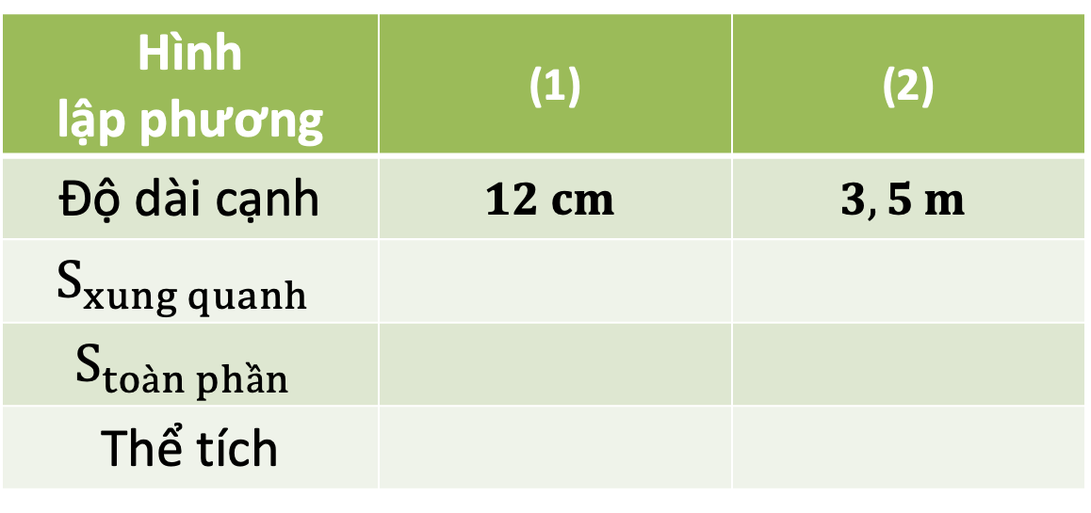


1. Viết số đo thích hợp vào ô trống
$$S_{xq}=cạnh×cạnh×4$$
$$S_{tp}=cạnh×cạnh×6$$
$$V=cạnh×cạnh×cạnh$$
Hình lập phương | (1) | (2)
Độ dài cạnh | $$12 cm$$ | $$3,5 m$$
$$S_{xung quanh}$$
$$S_{toàn phần}$$
Thể tích
Add title text

Slide 5
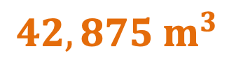
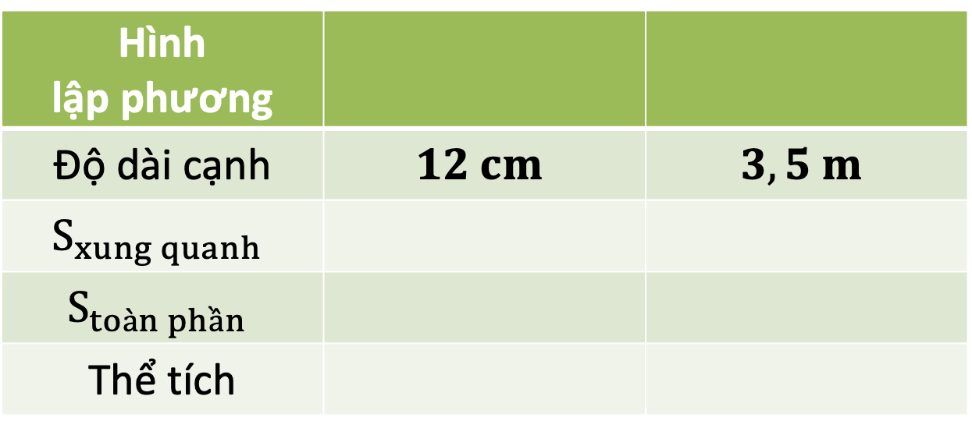
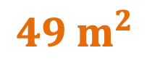

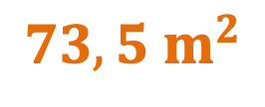


Hình lập phương
Độ dài cạnh | $$12 cm$$ | $$3,5 m$$
$$S_{xung quanh}$$
$$S_{toàn phần}$$
Thể tích
(1)
(2)
$${576 cm}^{2}$$
$${49 m}^{2}$$
$${864 cm}^{2}$$
Add title text
$${73,5 m}^{2}$$
$${1728 cm}^{3}$$
$${42,875 m}^{3}$$
Notes:
Click vào số (1) hoặc (2) để hiện lần lượt kết quả DTXQ-DTTP-V

Slide 6




Bạn hãy nêu công thức tính DTXQ, DTTP, thể tích của hình hộp chữ nhật
$$S_{xq}=(dài+rộng)×2×cao$$
$$S_{tp}=S_{xq}+S_{đáy}×2$$
Add title text
$$V=dài×rộng×cao$$

Slide 7

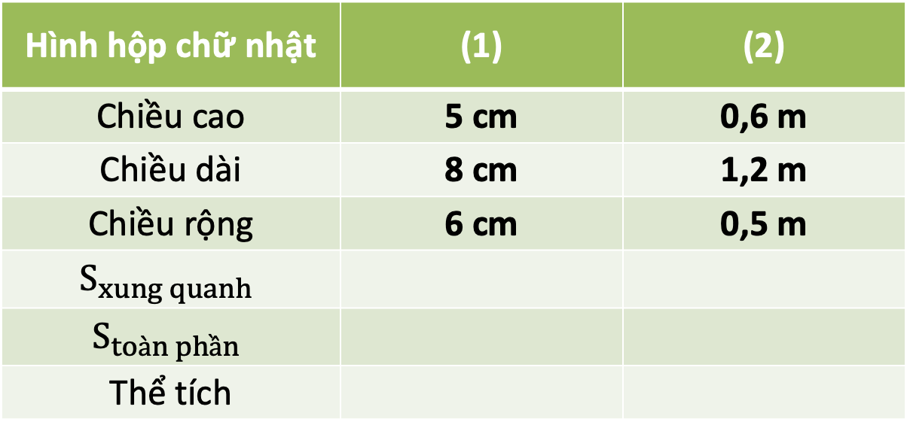


$$S_{xq}=(dài+rộng)×2×cao$$
$$S_{tp}=S_{xq}+S_{đáy}×2$$
$$V=dài×rộng×cao$$
Hình hộp chữ nhật | (1) | (2)
Chiều cao | 5 cm | 0,6 m
Chiều dài | 8 cm | 1,2 m
Chiều rộng | 6 cm | 0,5 m
$$S_{xung quanh}$$
$$S_{toàn phần}$$
Thể tích

Slide 8

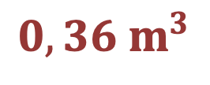
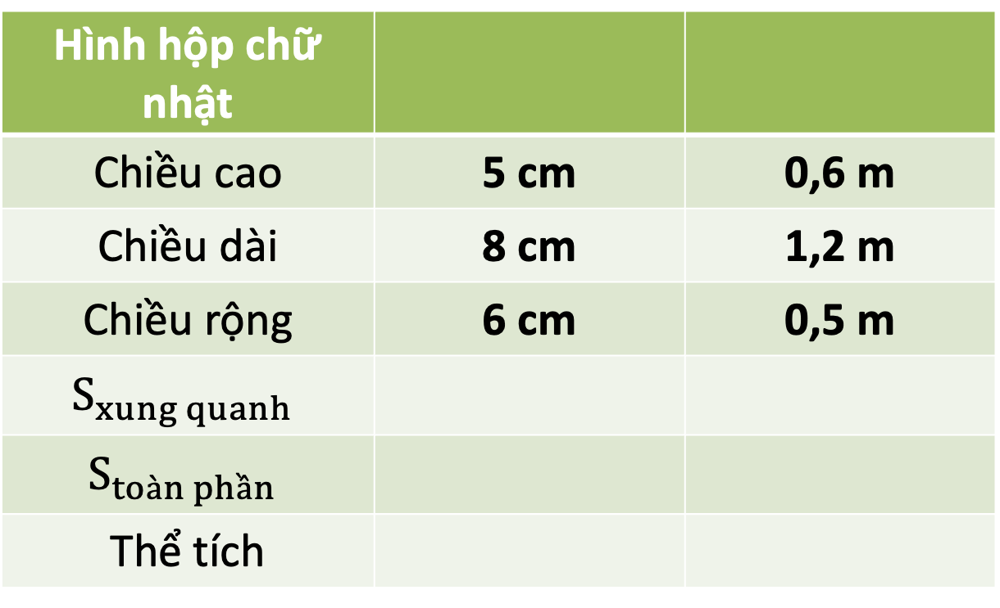
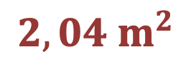
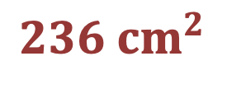
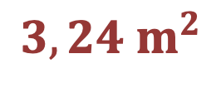
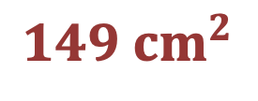

Hình hộp chữ nhật
Chiều cao | 5 cm | 0,6 m
Chiều dài | 8 cm | 1,2 m
Chiều rộng | 6 cm | 0,5 m
$$S_{xung quanh}$$
$$S_{toàn phần}$$
Thể tích
(1)
(2)
$${149 cm}^{2}$$
$${2,04 m}^{2}$$
$${236 cm}^{2}$$
$${3,24 m}^{2}$$
$${240 cm}^{3}$$
$${0,36 m}^{3}$$
Notes:
Click vào số (1) hoặc (2) để hiện lần lượt kết quả DTXQ-DTTP-V
Bấm ký hiệu Home để quay lại

Slide 9

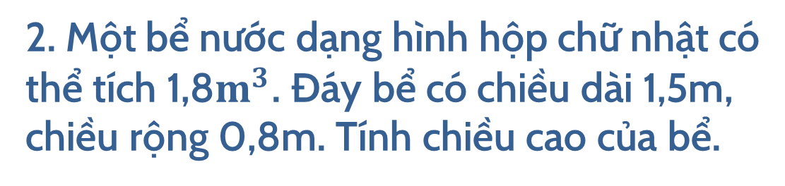
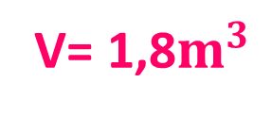
2. Một bể nước dạng hình hộp chữ nhật có
thể tích 1,8$m^{3}$. Đáy bể có chiều dài 1,5m,
chiều rộng 0,8m. Tính chiều cao của bể.
0,8m
? m
V= 1,8$m^{3}$
Add title text
1,5m

Slide 10




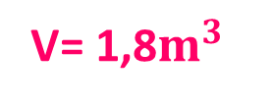




?
Chiều cao
Chiều dài
Chiều rộng
1,8
1,5
0,8
Thể tích
$$=$$
$$×$$
$$×$$
?
Thể tích
Diện tích đáy
$$=$$
$$:$$
V= 1,8$m^{3}$
0,8m
? m
Bạn hãy nêu công thức
tính thể tích của bể.
1,5m

Slide 11

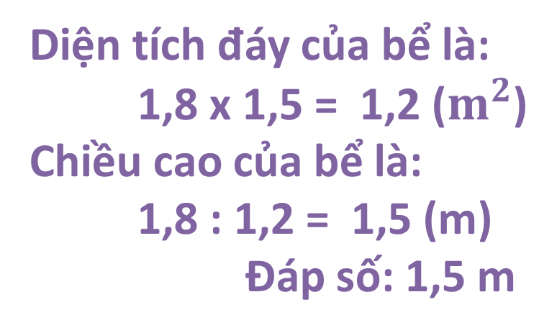

?
Thể tích
Diện tích đáy
$$=$$
$$:$$
Bài giải
Diện tích đáy của bể là:
1,8 x 1,5 = 1,2 ($m^{2}$)
Chiều cao của bể là:
1,8 : 1,2 = 1,5 (m)
Đáp số: 1,5 m
Add title text

Slide 12

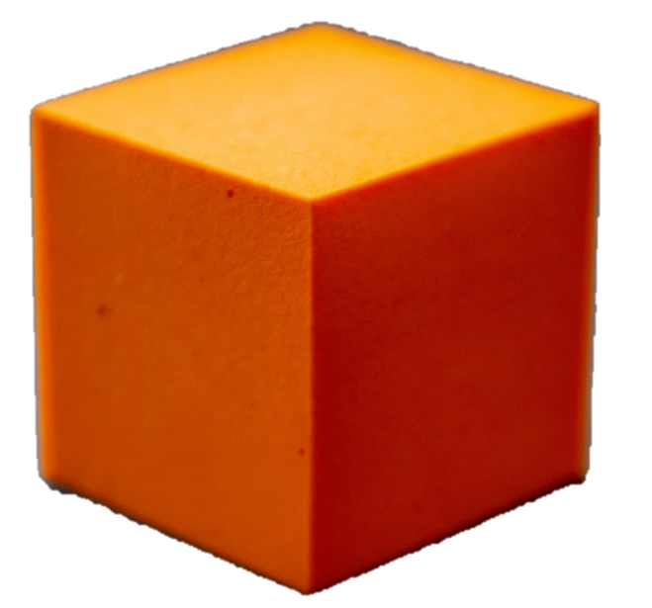
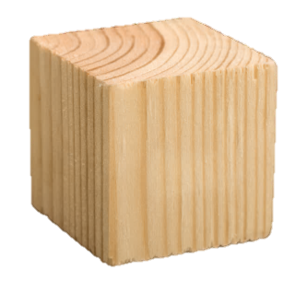


3. Một khối nhựa dạng hình lập phương có cạnh dài 10cm và gấp đôi cạnh khối gỗ cũng hình lập phương.
Hỏi diện tích toàn phần của khối nhựa gấp mấy lần diện tích toàn phần của khối gỗ?
Muốn tìm tỷ lệ $S_{tp}$ khối nhựa
và $S_{tp}$khối gỗ, bạn làm thế nào?
Gợi ý: $S_{tp}$ nhựa : $S_{tp}$ gỗ
10cm
?cm

Slide 13
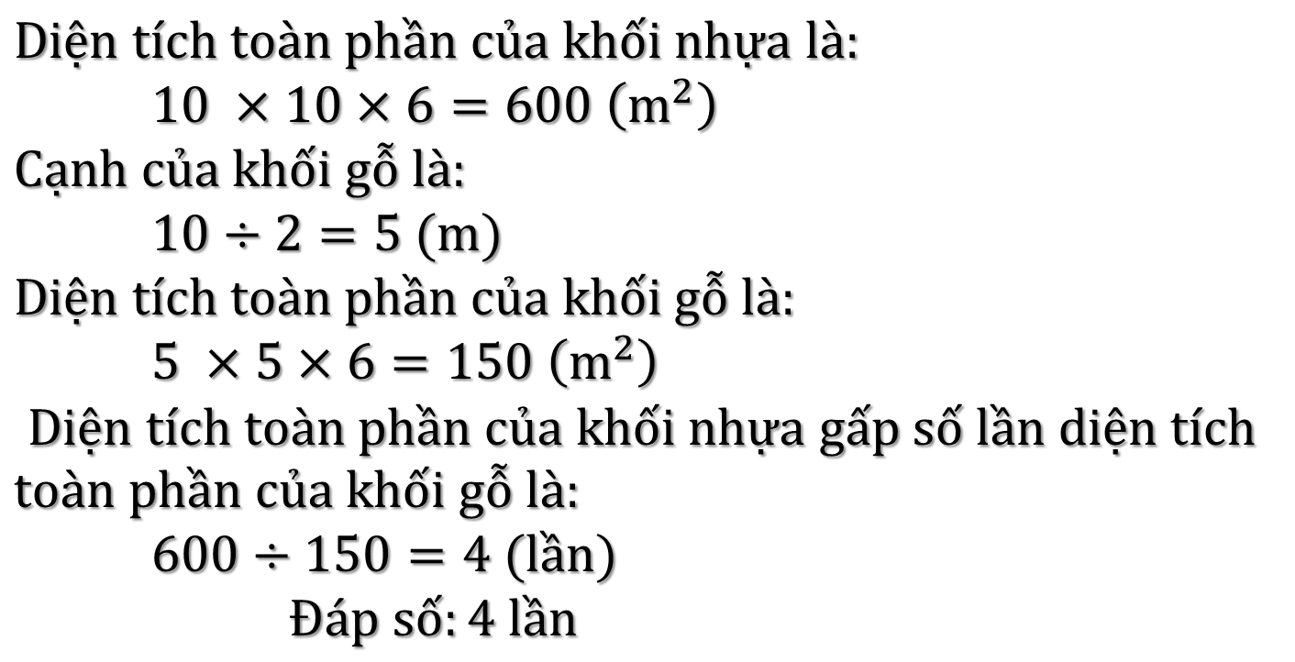
Bài giải
$$Diện tích toàn phần của khối nhựa là:$$
$10 ×10×6=600 \left(m^{2}\right)$
$$Cạnh của khối gỗ là:$$
$10÷2=5 (m)$
$$Diện tích toàn phần của khối gỗ là:$$
$5 ×5×6=150 \left(m^{2}\right)$
$$Diện tích toàn phần của khối nhựa gấp số lần diện tích$$
$$toàn phần của khối gỗ là:$$
$600÷150=4 (lần)$
$Đáp số:4 lần$
Add title text

